Slide 1
Chapitre 5 Langage SQL LDD Pr. M. Machkour

Slide 2
Objectifs
Présentation du langage SQL
Étudier le langage de définition des données : LDD
La commande create
La commande alter
La commande drop

Slide 3
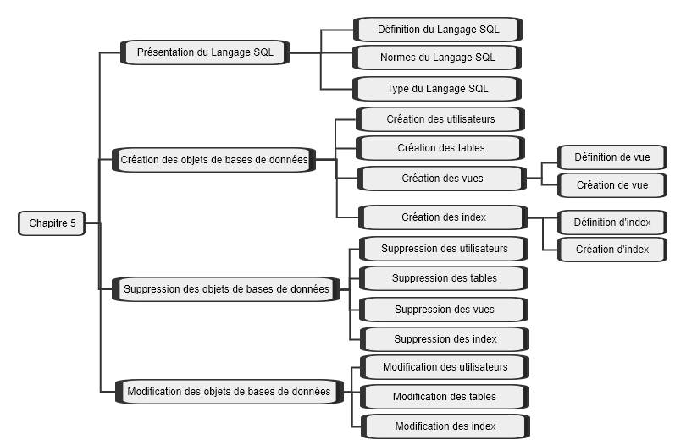
Carte conceptuelle du chapitre 5

Slide 4
Présentation du langage SQL
SQL = Strucured Query Language : langage d'interrogation de bases de données relationnelles

Slide 5
Présentation du langage SQL
SQL a remplacé
SEQUEL=Structured English as Query Language
=premier langage relationnel utilisé

Slide 6
Les nomes du langage SQL
SQL devient une norme ANSI en 1986 SQL/86
SQL devient une norme ISO en 1987 SQL/86
Une autre norme SQL/89
Expression des contraintes d'intégrité : Primary key, check, references, default
Une autre norme en 1992 SQL2
Expression des opérateurs ensemblistes: intersect , minus…outer join, cascade, date, temps
La norme SQL3 (1999): les types de données abstraits, notion de rôle, les concepts de l'objet
La norme SQL4(2003)…

Slide 7
Type du langage SQL
SQL est un langage :
de haut niveau
déclaratif =formulation de la requête et le SGBD utilise les moyens et les procédures adéquats pour obtenir le résultat =>détails de stockage ne sont pas pris en considération.

Slide 8
Les commandes du langage SQL
SQL assure entre autres :
la création et la modification (structure) des objets de bases de données et les contraintes associées(create, alter, drop),
l’interrogation et la maintenance(insertion suppression et modification) des bases de données(select, insert, delete, update,
la sécurité des bases de données(contrôle des accès: grant, revoke).

Slide 9
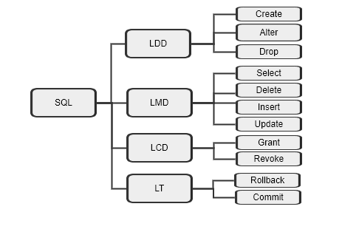
Les commandes du langage SQL(suite)

Slide 10
La commande create
=>Création des objets de base de données
Create:
Base de données
Table
utilisateur
Index
Vues
rôles
Schéma

Slide 11
Création des tables
Table=relation
Create table nomTable (
champ1 type [default valParDéfaut] [contrainte_colonne],
champ2 type [default valParDéfaut] [contrainte_colonne],
…
[Contrainte_table1,]
[Contrainte_table2,]
…
);

Slide 12
Création des tables
Table=relation
Create table nomTable (
champ1 type,
champ2 type,
…
);

Slide 13
Exemple
Create table emp(
nemp number(4),
nom varchar2(20),
prénom varchar2(20),
genre char,
salaire number(10,2),
nserv number(2)
);

Slide 14
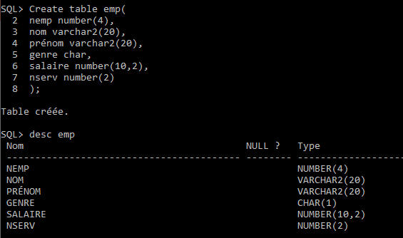
Exemple d'exécution

Slide 15
Création des tables
Table=relation
Create table nomTable (
champ1 type [contrainte_colonne],
champ2 type [contrainte_colonne],
…
);

Slide 16
Exemple
Create table emp(
nemp number(4) primary key,
nom varchar2(20),
prénom varchar2(20),
genre char,
salaire number(10,2),
nserv number(2)
);

Slide 17
Exemple
Create table emp(
nemp number(4) primary key,
nom varchar2(20),
prénom varchar2(20),
genre char,
salaire number(10,2),
nserv number(2) references service(nserv)
);

Slide 18
Exemple
Create table emp(
nemp number(4) primary key,
nom varchar2(20),
prénom varchar2(20),
genre char,
salaire number(10,2),
nserv number(2) references service
);

Slide 19
Exemple
Create table emp(
nemp number(4) primary key,
nom varchar2(20),
prénom varchar2(20),
genre char,
salaire number(10,2),
nserv references service(nserv)
);

Slide 20
Exemple
Create table emp(
nemp number(4) primary key,
nom varchar2(20),
prénom varchar2(20),
genre char,
salaire number(10,2),
nserv references service
);

Slide 21
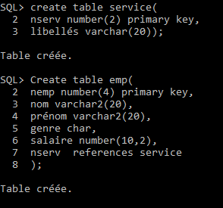
Exemple d'exécution

Slide 22
Exemple
Create table emp(
nemp number(4) primary key,
nom varchar2(20),
prénom varchar2(20),
genre char,
salaire number(10,2),
nserv number(2) references service(nserv) on delete cascade);

Slide 23
Exemple
Create table emp(
nemp number(4) primary key,
nom varchar2(20),
prénom varchar2(20),
genre char,
salaire number(10,2),
nserv number(2) references service(nserv) on
delete set null);

Slide 24
Exemple
Create table emp(
nemp number(4) primary key,
nom varchar2(20),
prénom varchar2(20),
genre char check(genre in(‘f’,’m’,’F’,’M’)),
salaire number(10,2),
nserv number(2)
);

Slide 25
Exemple
Create table emp(
nemp number(4) primary key,
nom varchar2(20),
prénom varchar2(20),
genre char check(genre in(‘f’,’m’,’F’,’M’),
salaire number(10,2),
nserv number(2) references service(nserv) on
delete cascade);

Slide 26
Exemple
Create table emp(
nemp number(4) primary key,
nom varchar2(20),
prénom varchar2(20),
genre char check(genre in(‘f’,’m’,’F’,’M’),
salaire number(10,2),
nserv number(2) references service(nserv)
);

Slide 27
Exemple
Create table emp(
nemp number(4) primary key,
nom varchar2(20),
prénom varchar2(20),
genre char check(genre in(‘f’,’m’,’F’,’M’),
salaire number(10,2),
nserv number(2) references service(nserv) on
delete cascade);

Slide 28
Création des tables
Table=relation
Create table nomTable (
champ1 type [ default valeur ] [contrainte_colonne],
champ2 type [ default valeur ] [contrainte_colonne],
…
);

Slide 29
Exemple
Create table emp(
nemp number(4) primary key,
nom varchar2(20),
prénom varchar2(20),
genre char default ‘m’,
salaire number(10,2) default 5000,
nserv number(2) references service(nserv) on
delete cascade);

Slide 30
Description de la syntaxe
nomTable et champi sont des identificateurs dont la taille <=30 et
commencent par une lettre , _ , $ ou #.
La casse n'est pas respectée.
type représente un type prédéfini ou défini par l'utilisateur

Slide 31
Les types prédéfinis en Oracle
Les types caractères
Les constantes caractères littérales sont écrites entre apostrophes: 'ali'
Le type char[(n)]=chaîne de caractères de longueur fixe, n est la taille maximale de la chaîne(n<=2000)
la valeur par défaut de n est 1.
genre char=genre char(1).
Le type varchar2(n)=chaîne de caractères de longueur variable, n est la taille maximale de la chaîne(n<=4000).
Le type varchar(n)=varchar2(n).

Slide 32
Les types prédéfinis en Oracle
Les types numériques
number = nombres réels >= et <=0 sur 40 chiffres. Les valeurs absolues des nombres sont limitées entre 1.0E-130 et 1.0E126.
EX: salaire number
Les constantes numériques : 12, 12.3 , 12.9e-3

Slide 33
Les types prédéfinis en Oracle
Les types numériques
number(p,d) = les nombre sur p chiffres avec d chiffres après la virgule représentée par point(.).
p peut aller à 38.
EX: salaire number(10,2)

Slide 34
Les types prédéfinis en Oracle
Les types numériques
number(p) représente les entiers sur p chiffres.
C’est équivalent à number(p,0).
EX:
nemp number(4)

Slide 35
Les types supportés(IBM, ANSI)
decimal équivalent à number(38).
decimal(n,p)
integer, int, smallint équivalent à number(38).
float(n)
Real

Slide 36
Exemples de conversion de type
create table emps(
code int primary key,
nom varchar(10),
salaire decimal,
com decimal(10,2),
prime float(10),
allocFami real,
primeanc numeric(10,2),
nservice numeric)
/

Slide 37
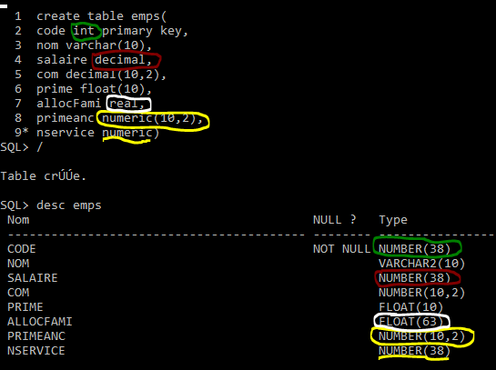
Exemples de conversion de types

Slide 38
Les types prédéfinis en Oracle
Les types date
date
EX:
dateNaissance date
Valeur littérale de date
'12/11/2005' ou
'12-11-2005'

Slide 39
Les types prédéfinis en Oracle
Les types date
timestamp[(fractionDeSeconde)]
contient date et heure
- fractionDeSeconde nombre de chiffres dans la fraction de
secondes<=9. par défaut est 6.
EX :
moment_début timestamp(3)
Constantes littérales:
'12/11/2005 10:30:20,100' ou
'12/11/2005 :10:30:20,100'

Slide 40
Exercice
Donner les commandes de création des tables suivantes:
- Filière(codeFilière, libellé,département)
- Etudiant(codeEtudiant, nom, prénom, dateNaissance, codeFilière)

Slide 41
Description de la syntaxe(suite)
ContrainteColonne=[constraint nomContrainte]
TypeContrainteColonne
TypeContrainteColonne =
primary key|
unique |
[not] null |
Check (condition) |
References nomTable[(colonne) ] [on delete cascade|on delete set null]
[enable|disable]

Slide 42
Exemple
Create table emp(
nemp number(4) constraint cleEmp primary key ,
Nom varchar2(20) constraint uniNom unique,
Prénom varchar2(20),
Salaire number(10,2),
Genre char constraint valsGenre check(lower(genre) in(‘f’,’m’)),
Nserv number(2) constraint clEtrEmpServ references service(nserv) on delete cascade);

Slide 43
Exemple
Create table emp(
nemp number(4) constraint cleEmp primary key disable,
Nom varchar2(20) constraint uniNom unique,
Prénom varchar2(20),
Salaire number(10,2),
Genre char constraint valsGenre check(lower(genre) in(‘f’,’m’)),
Nserv number(2) constraint clEtrEmpServ references service(nserv) on delete cascade);

Slide 44
Exercice
Donner les commandes de création des tables suivantes avec nom des contraintes:
- Filière(codeFilière, libellé, département)
- Etudiant(codeEtudiant, nom, prénom, dateNaissance, codeFilière)

Slide 45
Exemple
Create table emp(
nemp number(4) constraint clEmpl primary key ,
Nom varchar2(20),
Prénom varchar2(20),
Salaire number(10,2),
Genre char constraint valsGenre check(lower(genre) in(‘f’,’m’)),
Nserv number(2) constraint clEtrEmpServ references service(nserv) on delete cascade);

Slide 46
Exemple
Create table emp(nemp number(4) primary key,
Nom varchar2(20),
Prénom varchar2(20),
Genre char check(genre in(‘f’,’m’,’F’,’M’),
Salaire number(10,2),
Nserv references service(nserv) on delete cascade);

Slide 47
Création des tables(suite)
Table=relation
Create table nomTable (
champ1 type [default valParDéfaut] [contrainte_colonne],
champ2 type [default valParDéfaut] [contrainte_colonne],
…
[Contrainte_table1,]
[Contrainte_table2,]
…
);

Slide 48
Description de la syntaxe(suite)
contrainteTable=[constraint nomContrainte] typeDeContrainteTable
typeDeContrainteTable=
primary key (col1,col2…)
| Foreign key(col1,col2…) references nomTable[(col1,col2)] [on delete cascade| on delete set null]
| Unique(col1,col2…)
| Check(condition)
[enable|disable]

Slide 49
Exemple
Create table emp(nemp number(4),
Nom varchar2(20),
Prénom varchar2(20),
Salaire number(10,2),
Genre char,
Nserv number(2),
primary key(nemp),
foreign key(nserv) references service(nserv) on delete cascade,
check(genre in(‘f’,’m’)));

Slide 50
Exemple
Create table emp(nemp number(4),
Nom varchar2(20),
Prénom varchar2(20),
Salaire number(10,2),
Genre char,
Nserv number(2),
constraint clEmpl primary key(nemp),
Contraint clEtrEmpServ foreign key(nserv) references service(nserv) on delete cascade,
constraint valsGenre check(lower(genre) in(‘f’,’m’)));

Slide 51
Exercice
Donner les commandes de création des tables suivantes avec contraintes table non nommées:
- Filière(codeFilière, libellé,département)
- Etudiant(codeEtudiant, nom, prénom, dateNaissance, codeFilière)

Slide 52
Exercice
Donner les commandes de création des tables suivantes avec contraintes table nommées:
- Filière(codeFilière, libellé,département)
- Etudiant(codeEtudiant, nom, prénom, dateNaissance, codeFilière)

Slide 53
Index
Définition d’index
index = Moyen ou structure pour accélérer le temps de réponse dans une base de données.

Slide 54
Inconvénients d’index
Espace mémoire suppl=lieu de stockage des valeurs de la colonne indexée et les adresses des lignes associées
Ralentissement de MAJ

Slide 55
Création d’index
Create index
nomIndex on nomTable( col1 [asc|desc] )

Slide 56
Exemple
Create index idxnom on emp(nom asc)

Slide 57
Création d’index unique
Create unique index
nomIndex on nomTable( col1 [asc|desc] )

Slide 58
Exemple
Create unique index idxnom on emp(nom asc)

Slide 59
Création d’index avec plusieurs colonnes
Create index
nomIndex on nomTable( col1 [asc|desc]
[, col2 [asc|desc]…])

Slide 60
Exemple
Create index idxnomprénom on emp(nom asc, prénom desc)

Slide 61
Création d’index basé sur une expression
Create [unique] index
nomIndex on nomTable( expression [asc|desc] )

Slide 62
Exemple
Create index idxnom on emp(lower(nom) asc)

Slide 63
Création d’index (syntaxe générale)
Create [unique] index
nomIndex on nomTable( col1|expression1 [asc|desc]
[, col2|expression2 [asc|desc]…])

Slide 64
Note.
Pour voir les objets créés, vous pouvez consulter la vue: user_objects (object_name, object_Type…)
Pour voir les autres champs de cette vue, utiliser desc user_objects.
Vous pouvez aussi utiliser les vues user_tables, user_indexes, user_constraints…

Slide 65
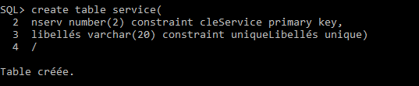
Création des tables : table service
create table service(
nserv number(2) constraint cleService primary key,
libellés varchar(20) constraint uniqueLibellés unique)
/

Slide 66

Création des tables : table service

Slide 67
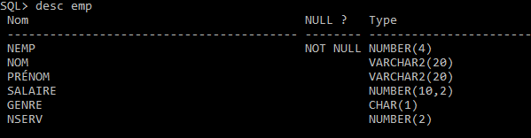
Création des tables : table employé
Create table emp(
nemp number(4) constraint clEmpl primary key ,
Nom varchar2(20),
Prénom varchar2(20),
Salaire number(10,2),
Genre char constraint valsGenre check(lower(genre) in('f','m')),
Nserv number(2) constraint clEtrEmpServ references service(nserv)
on delete cascade)
/

Slide 68
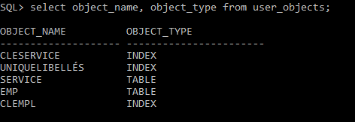
Utilisation de user_objects
select object_name, object_type from user_objects
/

Slide 69
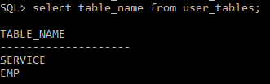
Utilisation de user_tables
select table_name from user_tables

Slide 70
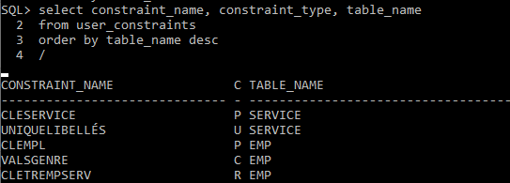
Utilisation de user_constraints
select constraint_name, constraint_type, table_name
from user_constraints
order by table_name desc
/

Slide 71
Création des vues
Syntaxe
Create [or replace] [force|no force] view nomVue[(listeDeChamps)]
As
requêteSéléction
With check option [constraint nomContrainte] | [with read only];

Slide 72
Exemple
Create view test
as
select * from emp where sal<10000;

Slide 73
Création de schéma
Create schema authorization nom_schema
CréationDesTables
CréationDesVues
OctroiDePrivilèges

Slide 74
Création de BD
Create database nomBase
[Datafile…
Logfile…]
.
.
.

Slide 75
La commande alter
Alter=commande de modification des structures des objets de BD

Slide 76
Modification de table renommer une table
Alter table nomTable
Rename to nouveauNomDeTable

Slide 77
Exercice
Renommer le nom de la table emp par employe

Slide 78
Modification de table ; renommer une colonne
Alter table nomTable
Rename column nomColonne to nouveauNomColonne

Slide 79
Exercice
Renommer la colonne nemp la table emp par codeEmp

Slide 80
Modification de table : ajouter un champ
Alter table nomTable
Add champ type [default valParDéfaut] [contrainte_colonne]

Slide 81
Exercice
Ajouter le champ email à la table étudiant.

Slide 82
Exercice
Ajouter les champs email et ville à la table étudiant.

Slide 83
Modification de table
Alter table nomTable
Add [constraint nomContrainte] typeDeContrainteTable

Slide 84
Exercice
Ajouter la contrainte (non nommée) de clé primaire à la table employé: prendre le champ codeEmp.

Slide 85
Exercice
Ajouter la contrainte (nommée) de clé primaire à la table employé: prendre le champ codeEmp.

Slide 86
Exercice
Ajouter la contrainte (non nommée) de clé étrangère à la table employé: prendre le champ codeService avec la table service.

Slide 87
Exercice
Ajouter la contrainte (nommée) de clé étrangère à la table employé: prendre le champ codeService avec la table service.

Slide 88
Modification de table : plusieurs modifications
Alter table nomTable
Add(champ1 type…|contrainteTable1,
champ2 type…|contrainteTable2…)

Slide 89
Modification de table : suppression des champs
Alter table nomTable
Drop column champ

Slide 90
Exercice
Supprimer le champ email de la table étudiant.

Slide 91
Modification de table
Alter table nomTable
Drop column champ [cascade constraints]

Slide 92
Exercice
Supprimer le champ codefilière de la table filière et les contraintes associées.

Slide 93
Modification de table
Alter table nomTable
Drop (champ1, champ2, …) [cascade constraints]

Slide 94
Modification de table : suppression de contraintes
Alter table nomTable
Drop constraint nomContrainte [cascade]

Slide 95
Exercice
Supprimer la contrainte cleEmp de la table emp.

Slide 96
Modification de table : suppression de la contrainte clé primaire
Alter table nomTable
Drop primary key [cascade]

Slide 97
Exercice
Supprimer la contrainte de clé primaire de la table étudiant.

Slide 98
Modification de table : suppression de la contrainte d'unicité
Alter table nomTable
Drop unique(champ1[,champ2…]) [cascade]

Slide 99
Exercice
Supprimer la contrainte d’unicité du champ nom de la table étudiant.

Slide 100
Modification de table
Alter table nomTable
Modify champ [type] [default valeurParDefaut] [contrainteColonne]
Modify constraint nomContrainte enable|disable [cascade]
Modify (champ1…|constraint nomContrainte1…,…)

Slide 101
Enable
Disable
Unique(listeChamps)
Primary key
Constraint nomContrainte
[cascade]

Slide 102
Modification d'un index
Alter index nomIndex
Enable
Disable
Rename to nouveauNomIndex
unusable

Slide 103
Exemples
-Alter index ind rename to ind1
-Alter index ind1 disable

Slide 104
La commande drop
Suppression des objets de BD
Base de données
Table
Index
Vues
rôles
Schéma

Slide 105
Suppression d'une table
Drop table nomTable [cascade Constraints];

Slide 106
Suppression d'un index
Drop index nomIndex;

Slide 107
Suppression d'une vue
Drop view nomVue;

Slide 108
Suppression d'une BD
Drop database nomBase;

Slide 109
Résumé
Présentation du langage SQL
Étudier le langage de définition des données
La commande create
La commande alter
La commande drop

